Slide 1
BEM VINDO
DIMENSIONAMENTO DE LIGAÇÕES
Na aula você vai ver:
Parafusos – Força Resistente de Cálculo
Notes:
Slide de título — Opção 2

Slide 2
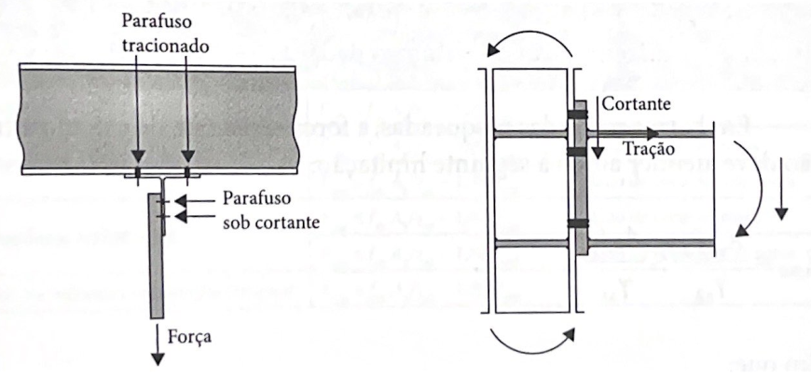
Tipos de Solicitações
Parafusos
Cisalhamento
Tração
Combinação
Notes:
Slide de agenda — Opção 1

Slide 3


Força Resistente de Cálculo ao Cisalhamento
Parafusos
Plano de corte fora da rosca em parafusos de alta resistência e barras redondas rosqueadas
$$F_{v,Rd}= \frac{0,5 . A_{b} . f_{ub}}{γ_{a2}}$$
Plano de corte passando pela rosca em parafusos de alta resistência e parafusos comuns em qualquer situação.
$$F_{v,Rd}= \frac{0,4 . A_{b} . f_{ub}}{γ_{a2}}$$
Onde γ_{a2} = 1,35 é o coeficiente de segurança do material para os estados limites últimos de ruptura
Notes:
Slide de agenda — Opção 1

Slide 4

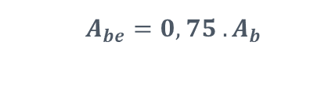
Força Resistente de Cálculo a Tração
Parafusos
No caso de parafusos tracionados a força resistente de cálculo é dada pela expressão abaixo:
$$F_{t,Rd}= \frac{A_{be} . f_{ub}}{γ_{a2}}$$
$A_{be}=0,75 . A_{b}$
Onde γ_{a2} = 1,35 é o coeficiente de segurança do material para os estados limites últimos de ruptura
Notes:
Slide de agenda — Opção 1

Slide 5
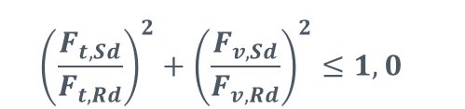
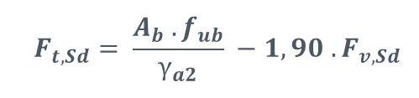
Força Resistente de Cálculo Combinada
Parafusos
Para parafusos solicitados simultaneamente tração e cisalhamento
$${\left(\frac{F_{t,Sd}}{F_{t,Rd}}\right)}^{2}+{\left(\frac{F_{v,Sd}}{F_{v,Rd}}\right)}^{2}≤1,0$$
Segundo a NBR 8800 (2008), a força de tração solicitante de cálculo máxima por parafuso ou barra roscada, submetidos a esforços de tração e cisalhamento simultâneos devem estar dentro da verificação abaixo:
$$F_{t,Sd}= \frac{A_{b} . f_{ub}}{γ_{a2}} −1,90 . F_{v,Sd}$$
Para parafusos ASTM A307, A325, A490 e Barras rosqueadas em geral (força passando pela rosca)
Notes:
Slide de agenda — Opção 1

Slide 6
Muito obrigado e eu te vejo na próxima aula!
Notes:
Slide de título — Opção 2

